Slide 1
플레이 루프 기획서
Light life 202313190 장보성

Slide 2
컨텐츠 순환 루프 컨셉
각 핵심 순환 루프의 기획의도
코어루프
즉각적인 피드백으로 도파민을 주고 인지에 대한 피로도 감소
성장에 따른 피드백을 전투를 통해 보여지게 하여 성장하는 재미
플레이어의 선택을 통한 피드백을 줘 전략에 대한 재미
코어 루프
노드에서 플레이 결과에 따른 보상을 줌
플레이어가 선택을 통해 원하는 노드로 진입시켜 빌드를 짜는 경험
메타루프
게임오버 시 일부 스탯을 유지시켜
자신이 원하는 빌딩을 짤 수 있도록
자신의 선택한 방향으로의 성장에 대한 피드백
메타루프
코어 루프
코어
루프

Slide 3
각 루프의 정의
각 루프의 활동 내용
코어루프
전투,사건 상점 등 각 노드 내에서의 활동
코어 루프
게임 시작부터 런 종료까지의 활동
메타 루프
런 종료를 통해 성장하며 새 게임을 반복 플레이하는 루프
메타 루프
코어 루프
코어
루프

Slide 4
플레이어 목표
단계 별 플레이어는 어떤 목표로 플레이를 지속할 지 보여줌
단기
해당 노드 클리어를 위함
최대한 오래 살아 남아 좋은 보상을 얻기 위함
중기
최종 보스를 엔딩을 보기 위함
장기
플레이어의 성장으로 양학하는 결과의 재미
자신만의 빌드로 게임을 클리어하는 도전의 재미

Slide 5
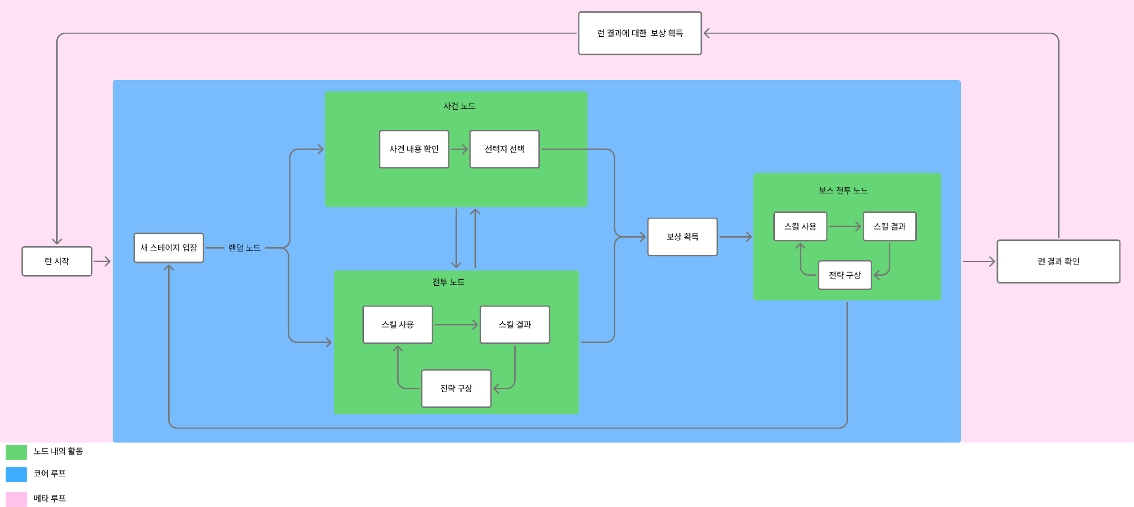
전체 컨텐츠 순환 루프
게임의 핵심 사이클이 어떻게 굴러가는지 보여주는 시각화된 자료

Slide 6
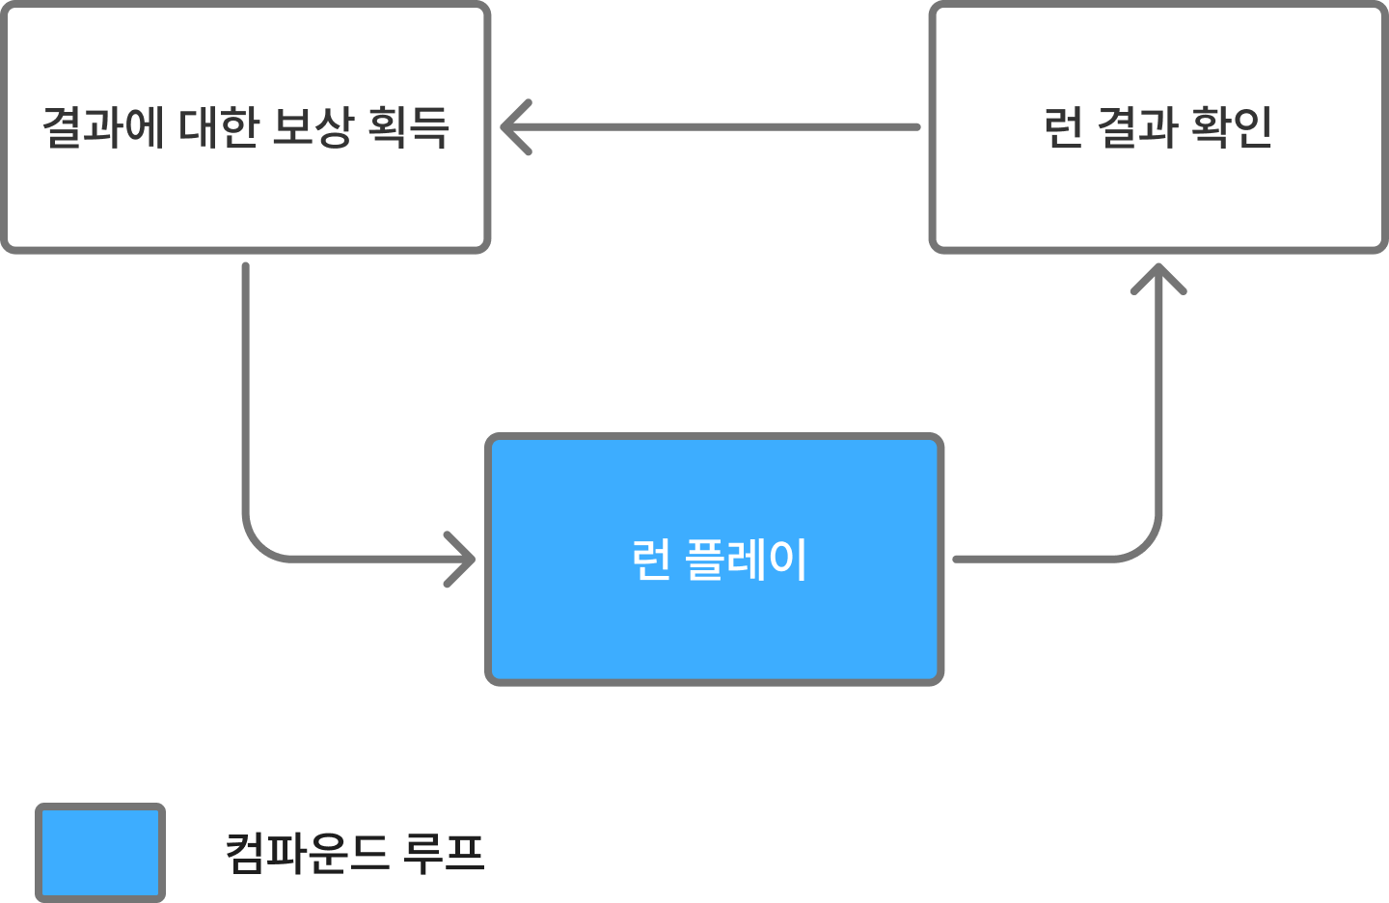
메타 루프
핵심 목표
플레이어가 런 종료를 겪을 수 록 성장함
얼마나 성장했는지 확인하기 위한 반복 플레이로 재방문율 (UV)증가
런 종료에도 일부 스탯 유지 가능하게 함
런 종료가 될 경우 해당 회차에서 일부 스탯 유지함
런 종료의 일부 보상은 선택을 통해 성장함

Slide 7
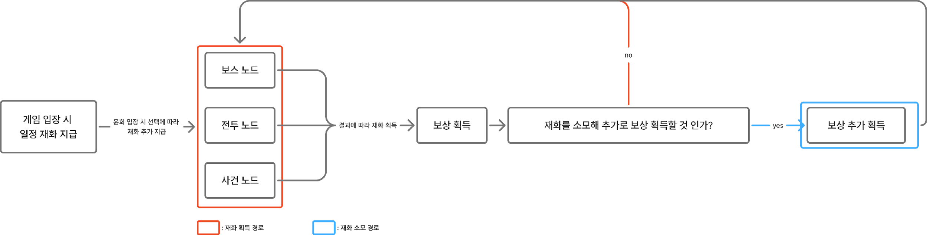
플레이어 성장 루프
핵심 목표
보스, 전투, 사건 노드의 결과로 보상을 줌
전투의 성과에 따라 재화를 보상으로 추가적으로 주어 목표를 세우게 함
현재 자신이 보유하고 있는 재화를 소모해 추가로 보상을 받을 수 있도록 함

Slide 8
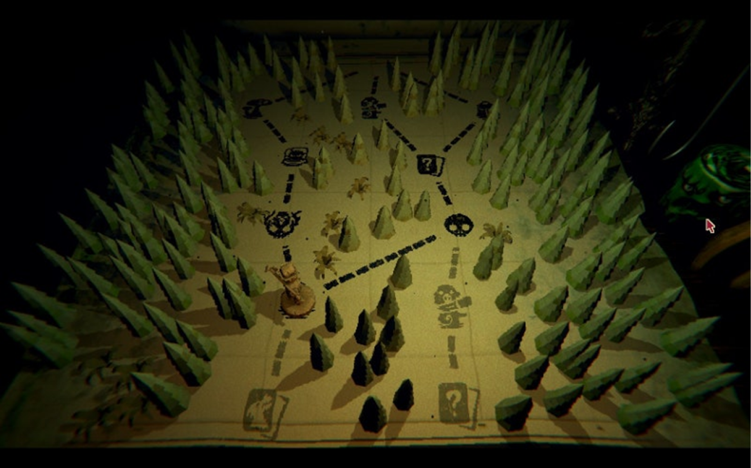
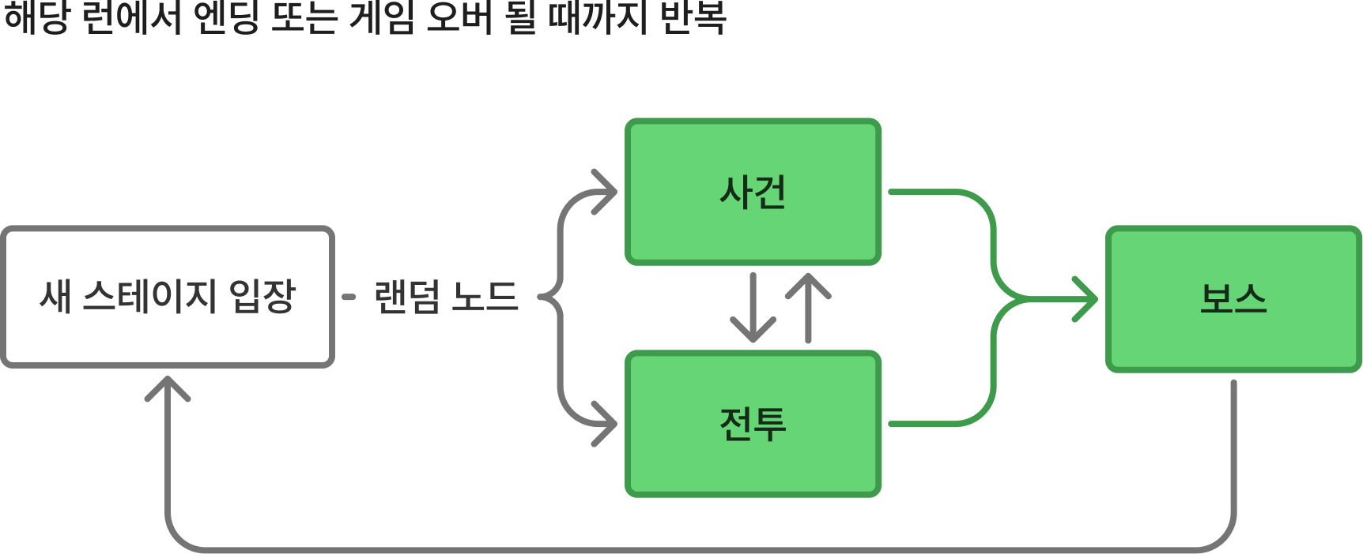
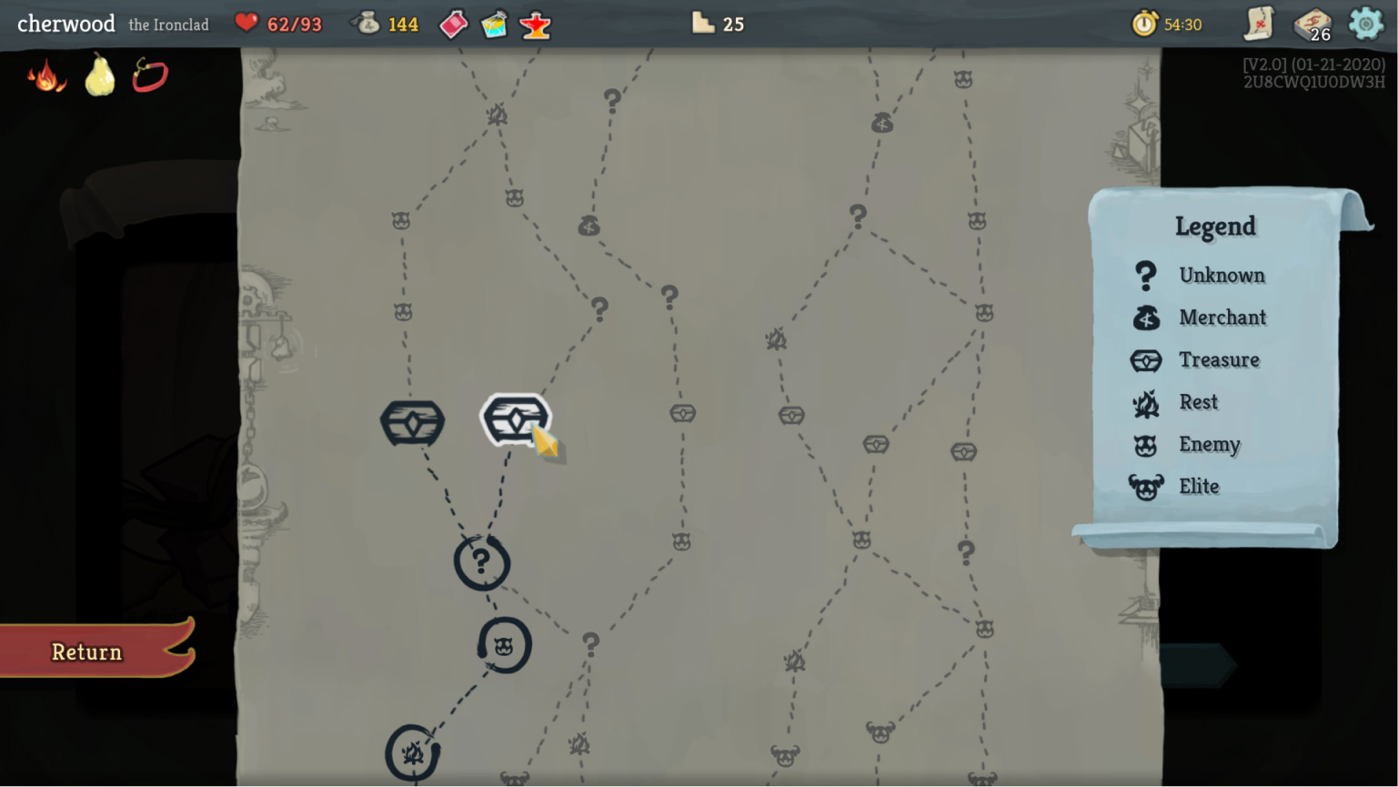
코어 루프
핵심 목표
게임 플레이의 단순화를 막음
자신의 플레이 스타일에 따라 플레이 할 기회 제공함
FUSM형태의 순환 루프
플레이어의 선택으로 원하는 노드에 입장함
노드를 클리어하고 얻은 결과로 스테이지 진행함

Slide 9
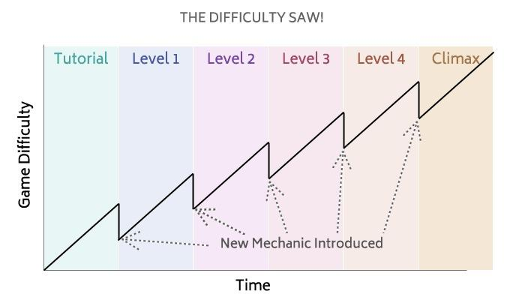
코어 루프 난이도
성장했다는 걸 느끼게 함
단기적으로 빠르게 성장함을 느낌으로 빠른 보상
플레이어가 강해짐을 쉽게 느끼도록 난이도 조절
보스 다음 전투 노드의 적은 비교적 약한 적을 배치함
난이도 낮춤

Slide 10
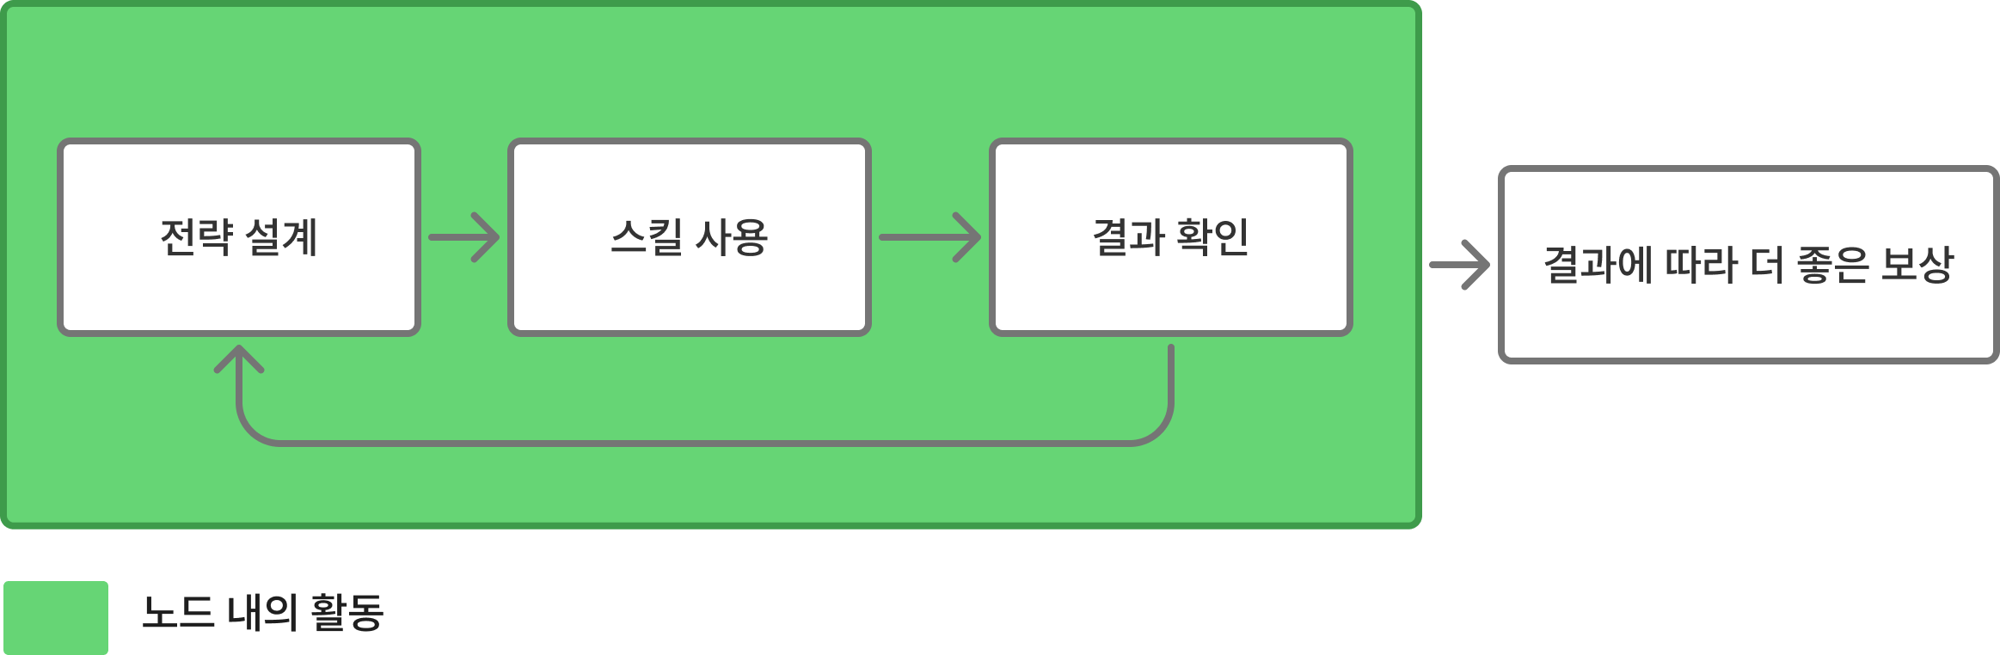
노드 내의 전투
플레이어 경험 목표
성공적으로 상황에 대처 했을 때에 따라 결과를 보는 재미
전투에서 현재 얼마나 강해졌는지 전투 중 피드백으로 성장에 대한 보상
전투의 성과에 따라 보상을 지급해 최대한 성공적으로 클리어하는 목표 부여
전투 경험에 대한 예시

Slide 11
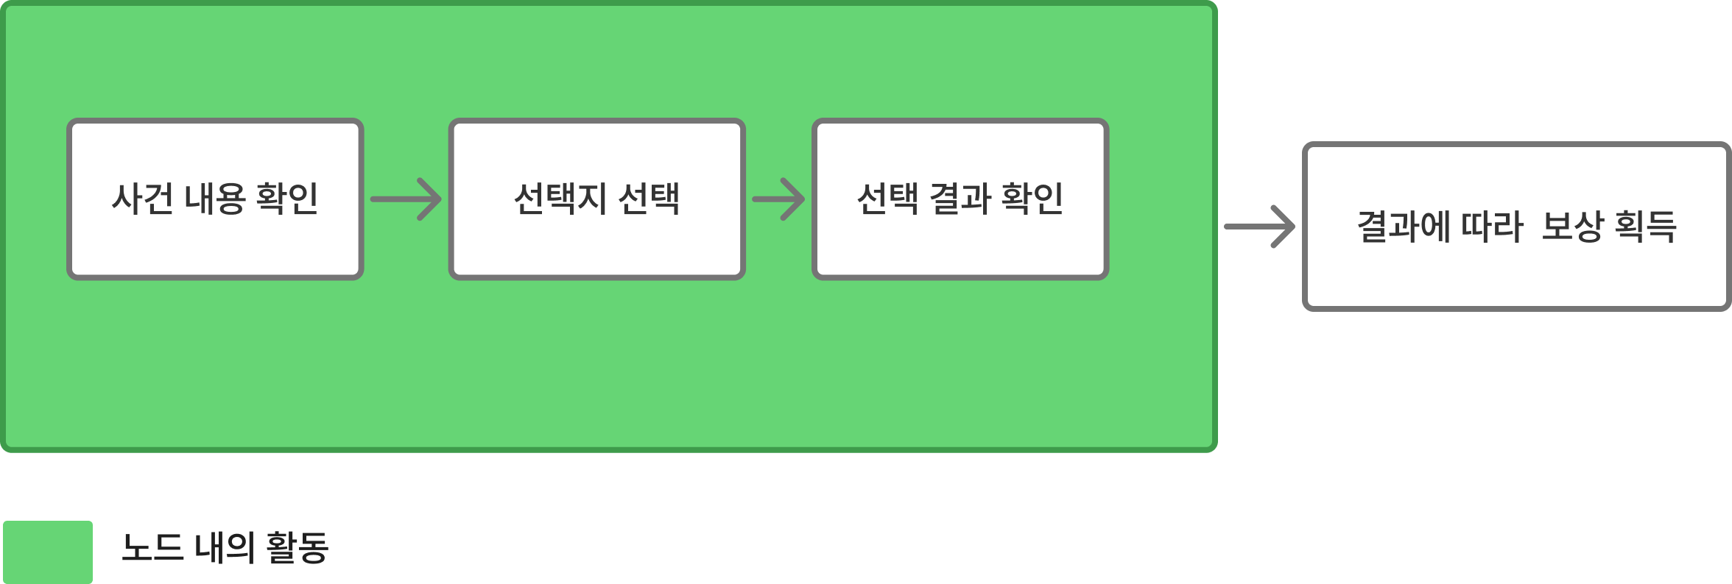
노드 내의 사건
플레이어 경험 목표
게임내의 스토리를 언급하여 플레이에 불편 없이 세계관에 몰입
전투 노드에서의 피로도를 줄이기 위함
세계관 내의 사건에서 플레이어의 선택에 따른 결과로 몰입도 부여
전투 경험에 대한 예시

